Slide 1

Datateknologi og sikkerhet
oscarhbj@uio.ifi.no

Slide 2
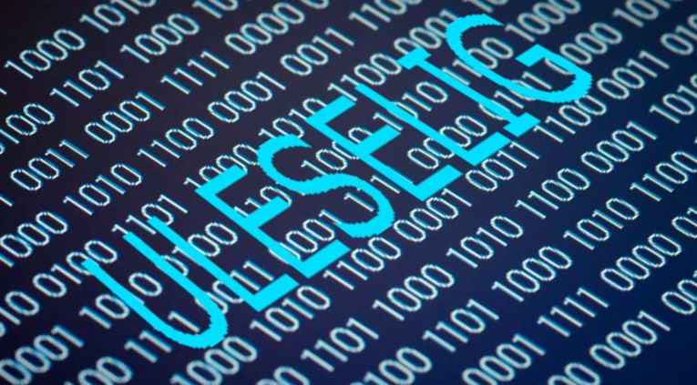
Kryptering
Konfidensialitet
Integritet
Autentisering
Løspengevirus.
Notes:
Kryptering brukes som sikkerhetstiltak for konfidensialitet, integritet og autentisering. Dette gjør vi ved å lagre data kryptert. Vi har sjekksumalgoritmer, og vi bruker digitale signaturer for å sikre at dataen vår kommer fra riktig sted.
Men kryptering kan også bli brukt imot oss, dette kan skje ved at hackere bruker det for å gjøre data utilgjengelig.
Et eksempel på dette er løspengevirus. Dette viruset vil kryptere filene på datamaskinen din, denne krypteringen vil kun hackeren kunne dekryptere. Og hackeren vil dermed kunne kreve løspenger for at vi skal få tilgang til filene våre. Tiltak for å sikre oss mot slike virus kan være å sikkerhetskopiere filene ofte og ha en backup klar som kan brukes. Her er det også smart å vite hvordan man skal kunne gjenopprette fra backup filene.
Brannmurer, innbruddsdeteksjon og antivirus er gode tiltak for å stoppe at hackeren kommer inn i det hele tatt. Men for å ha en god datasikkerhet, burde en ha rendudante systemer. Man burde også ha god sikkerhetskultur rundt passord, epost samt holde systemet oppdatert så en har de siste sikkerhetsoppdateringene. Vedlikehold innenfor administrasjonen er også noe som er viktig. (Fjærne utgåtte brukere)

Slide 3
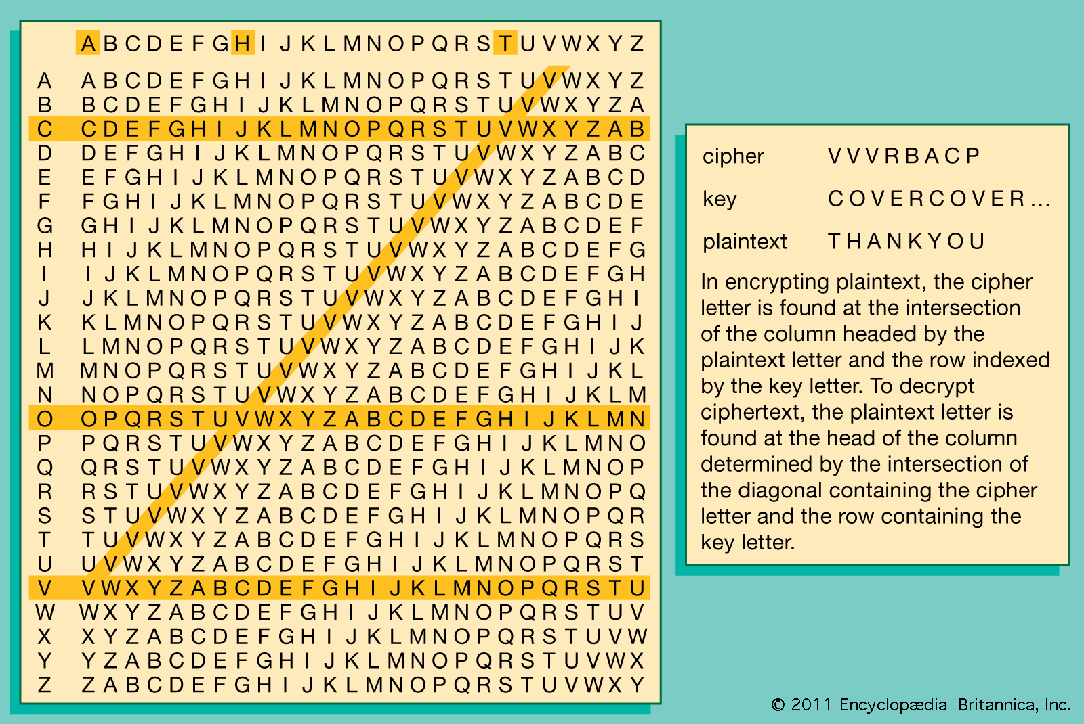
Symmetrisk kryptering
Konfidensialitet
Integritet
autentisering
En nøkkel
Nøkkel på avveie?
IKKE uavviselighet
Notes:
Sikrer konfidensialitet, integritet og autentisering. Problemet her er at det bare er en nøkkel, og om den kommer på avveie så vil de med nøkkelen kunne dekryptere og sende data som den andre parten innenfor systemet. Forsvinner nøkkelen vil systemene bli utilgjengelige. Symmetrisk kryptering innebærer ikke uavviselighet av disse grunnene.

Slide 4
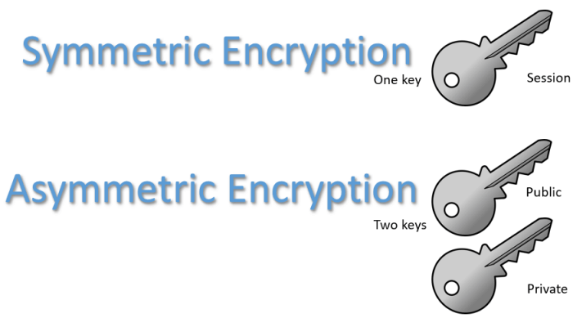
Asymmetrisk kryptering
Konfidensialitet
integritet
To nøkler (krypterer og dekrypterer)
Offentlig og privat nøkkel
Digital signatur
Digitale sertifikater
PKI
Notes:
Asymmetrisk kryptering inneholder 2 nøkler. Her er den ene nøkkelen offentlig og den andre privat.
Dette kan sammenlignes med en postkasse. Alle kan legge brev i postkassen din med en offentlig nøkkel. Men bare du kan åpne postkassen og hente ut posten. Dette er grunnen til at den ikke sikrer autentisering av dataopprinnelse. For her kan hvem som helst gi deg posten. Uavviselighet sikres heller ikke grunnet at nøkler kan komme på avveie her også.
Digital signatur er nesten det stikk motsatte. Her krypterer vi brevet med den private nøkkelen, og dekrypterer det med den offentlige nøkkelen. Dette betyr at bare en person kan ha sendt meldingen og det funker som autentisering a v senderen. Digital signatur ivaretar ikke konfidensialitet siden alle nå kan lese dataen. Integritet autentisering og uaviselighet er derimot ivaretatt.
For å stole på at nøkler er ekte bruker vi noe som heter digitale sertifikater. Disse blir solgt av en rekke bedrifter. Hackee kan kogså skaffe slike sertifikater for å virke ekte. Sertifikater er filer med info om sertifikatets gyldighet, eier og kryptografi. Sertifikatene blir distribuert av en CA (certificate authority).
Public key infrastructure er et rammeverk om bruken og destrubitasjonen av offentlige nøkler. Her er hele poenget at PKI gjør det lettere å sende nøkler, samt sikre ekteheten. PKI brukes i bank-id og https.

Slide 5
Personopplysninger
Alminnelige
Sensitive
GDPR
Behandlingsansvarlig
Databehandler
databehandleravtale
Notes:
Personopplysninger er noe som er viktig innat i datasikkerhet. Her skiller vi mellom alminnelige og sensitive opplysninger. Sistnevnte er opplysninger som vi må ha ekstra sikkerhet rundt så det ikke kommer offentligheten til kjenne. Dette kan være helseopplysninger, og annen personlig informasjon.
Alminnelige opplysninger er derimot mindre farlige opplysninger som navn, utseende, telefonnummer etc.
I eu har vi egne lover om dette som kalles gdpr. De går ut på at en har rett på innsyn i hvilke opplysninger som lagres om en selv. Den sier også at det ikke er lov å lagre opplysningene lenger enn når de er i bruk. Her er det også flere roller som må utfylles. Det må være en behandlingsansvarlig som er ansvarlig for at loven blir fulgt. En har også en databehandler som behandler dataen. (disse kan være samme bbedrift, men det er ofte at det er to forskjellige bedrifter).
Dette kan forklares litt lettere med et eksempel: Om du kjøper laging hos en tjeneste og lagrer personopplysninger. Hvis det å skjer en lekkasje, så vil du selv være ansvarlig for lekkasjen selv om det ikke er du som eier lagringstjenesten.
Det er muligens litt urettferdig men det løses med en databehandleravtale. Om leverandøren ikke har en avtale har du ikke lov til å kjøpe tjenester fra denne leverandøren.

Slide 6
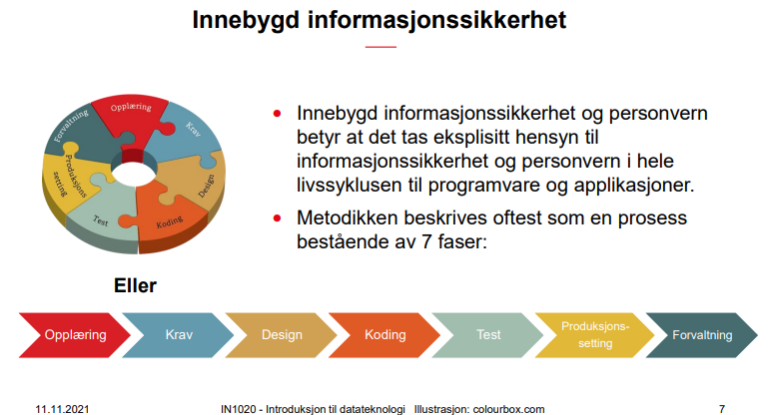
Notes:
You bet i stole it.
Innebygget informasjonssikkerhet betyr at informasjonssikkerhet blir tatt hensyn til gjennom alle stadier av systemets levetid (altså under opplæring, kravsetting, design, koding, testing, produksjonssetting og forvaltning).

Slide 7
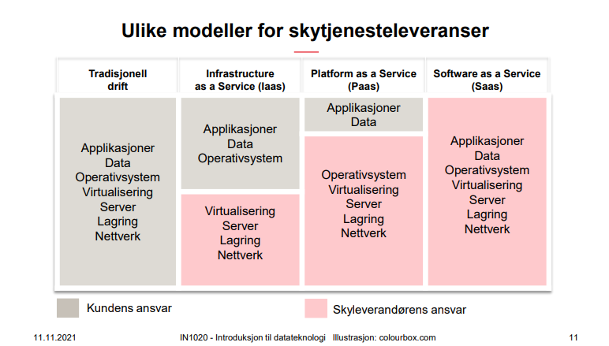
Tjenesteutsetting
Notes:
Før i tiden eide som regel IT-systemer alle sine egne tjenester, slik som lagring. I dag kjøper bedrifter gjerne lagring i “skyen”. (Med “sky” mener vi lagring på noen andres datamaskin.) Når man kjøper skytjenester er det viktig å gjøre seg bevisst på hvor dataene lagres og av hvem.
Tjenesteutsetting betyr at man kjøper en tjeneste, slik at noen funksjoner/tjenester blir håndtert av en annen leverandør. Dette kan gjøres på egen datamaskin, på leverandørens maskin eller en kombinasjon. Tradisjonell tjenesteutsetting innebærer fast pris på produkter.
Man kan ha ulike grader av ansvar for tjenestene i firmaet sitt. Uansett om et annet firma tar på seg ansvar for disse funksjonene er behandlingsansvarlig ansvarlig for at avtaler er gjort slik at alt foregår på lovlig vis. Man kan liksom ikke bare regne med at firmaet man kjøper tjenester av har alt på stell, uansett hvilken databehandler det er snakk om

Slide 8
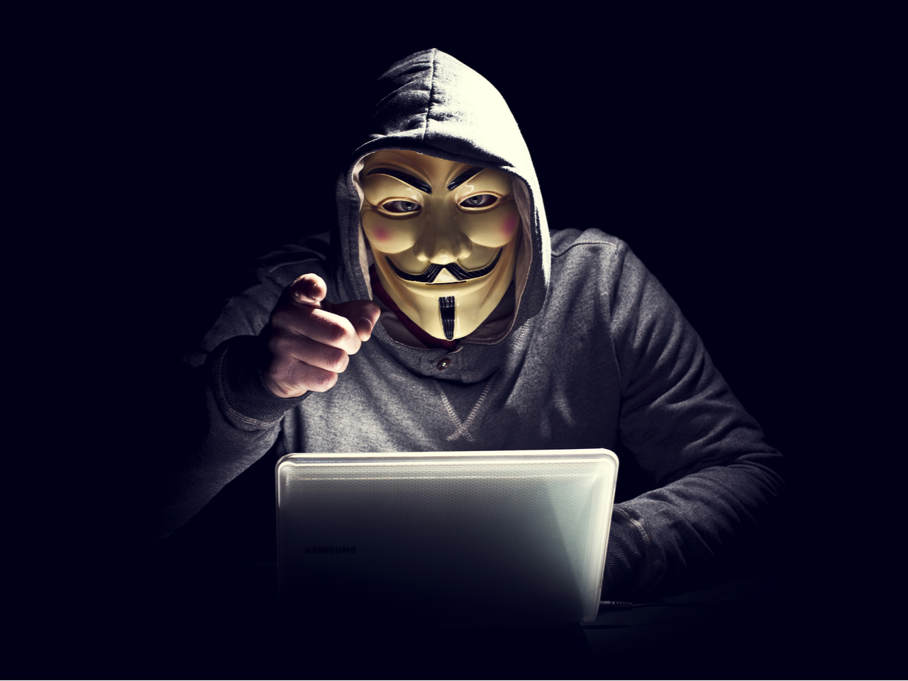
Trusselmodellering
Identifisere potensielle trusler
Evaluere konsekvenser assosiert med hvert område
Trusselaktør
System
Verdi
Notes:
Trusselmodellering er en systematisk prosess hvor man forsøker å avdekke sårbarheter i systemet. Når man finner svakheter må man evaluere om disse er forbundet med stor risiko og om den må fikses. Ikke alle svakheter kan fikses og ikke alle er like viktige å sikre. (Det er tross alt umulig å lage et system uten svakheter.) Når man driver med trusselmodellering kan man ha fokus på trusselaktør. Altså hvem angriper kan være og hvilke interesser den/de har. Man kan også ha fokus på systemet sitt. Dette betyr at man ser på hvilke deler av systemet som kan angripes og hvordan. Siste metode er å ha fokus på verdi. Her tenker man på hvilke verdier systemet bearbeider og hvilke svakheter som kan ramme disse verdiene
• Identifisere trusselaktørens mål, hvordan går de fram for å oppnå dem, hva er angrepsvektor og angrepsflate.
«Plukke fra hverandre» systemet, identifisere de ulike delene og avdekke hvor og hvordan de kan angripes.
Identifisere verdiene i systemet, avdekke hvordan brudd på informasjonssikkerhet kan inntreffe.

Slide 9
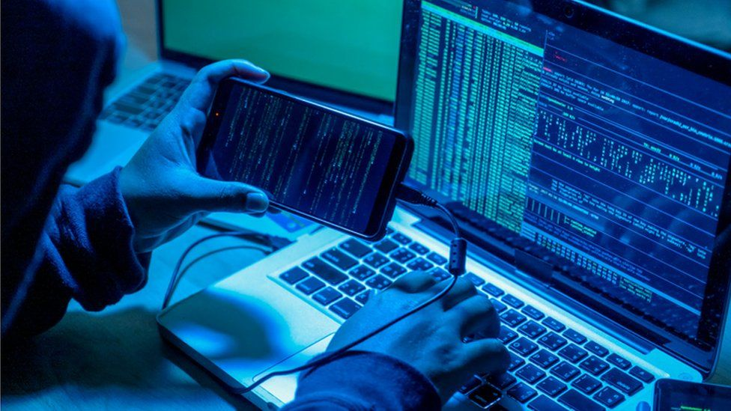
Risikoanalyse
Konsekvens
sannsynlighet
Notes:
En risikoanalyse består av to hovedelementer, sannsynligheten for at noe skjer. Og hvor mye det vil koste.

Slide 10
Administrative tiltak?
Policy, standarder, opplæring
Koster mye!
Gir mye!
Tillit
Rykte
Redusere tap
Øker verdi!
Notes:
Det koster mye i kompetanse og bevissthet, styring og kontroll, drift og vedlikehold. Tjenesteutsetting, sikkerhetstiltak.

Slide 11

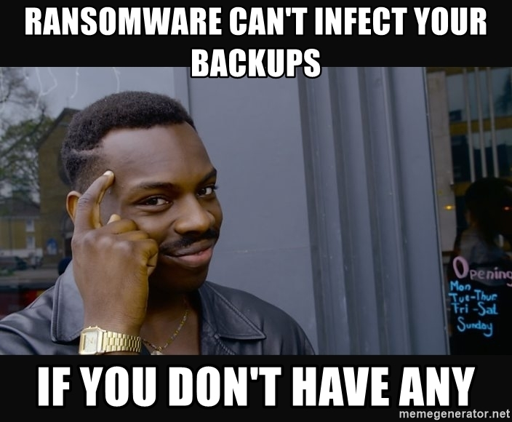
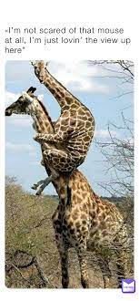
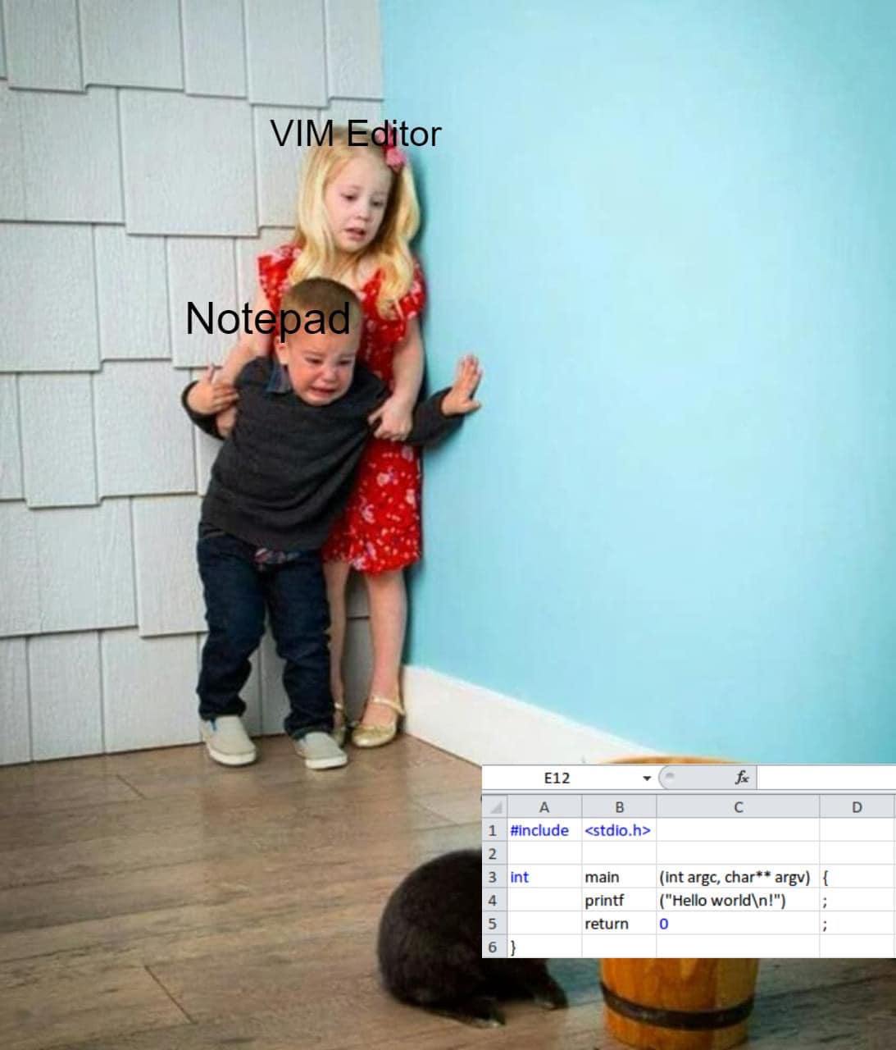
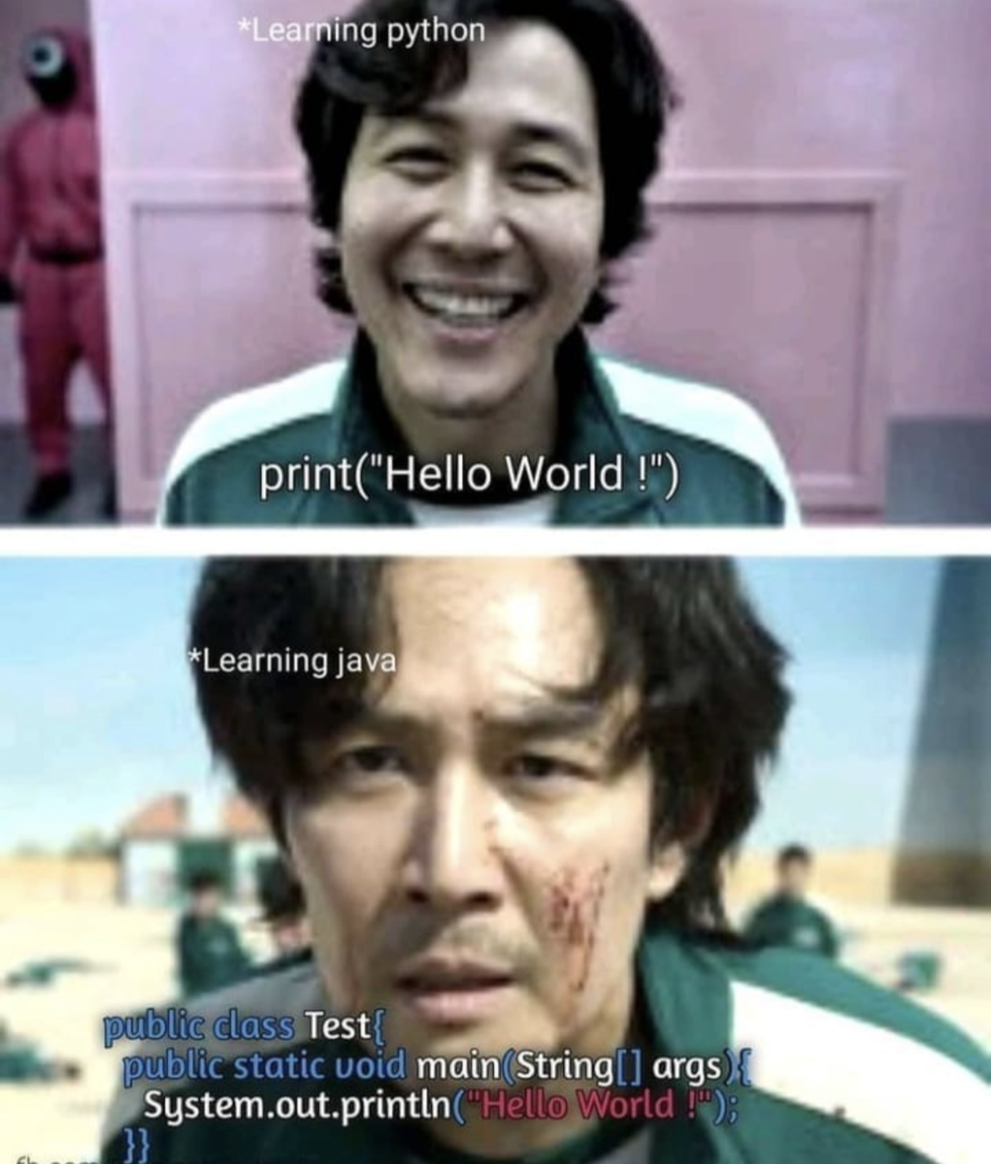
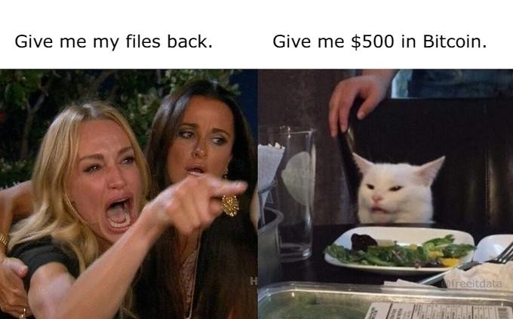
memes

